Slide 1
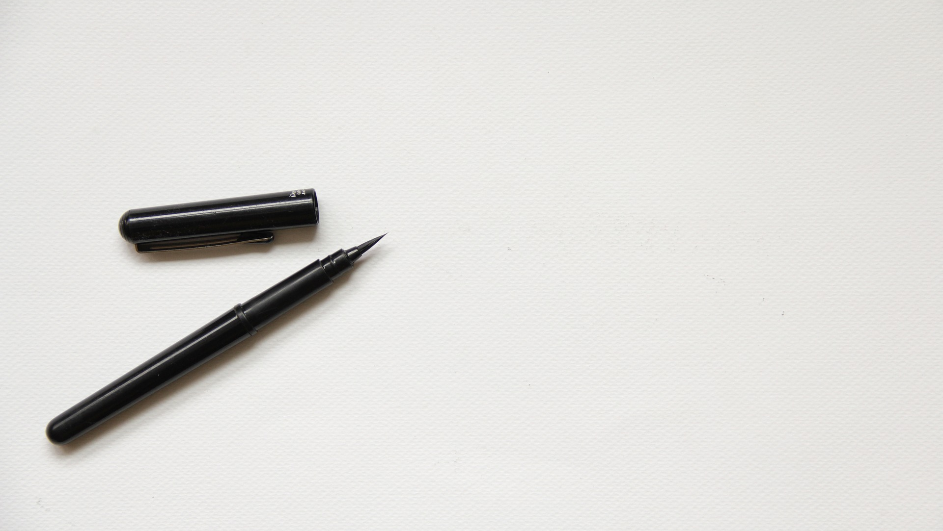

OPEN CV
Seminar
Chap 9
2019/08/07
박소민

Slide 2

Open cv
Chap 9
영상 특징 검출
포인트 프로세싱
공간 영역 필터링
주위의 이웃 화소 고려하지 않음
입력 화소 주변 이웃 고려
입력 영상
출력 영상
X
X
Y
Y
필터 / 윈도우 (대칭)

Slide 3
Open cv
Chap 6
01 경계값 채우기, boxFilter
경계값 채우기
void copyMakeBorder(InputArray src, OutputArray dst, int top, int bottom, int left, int right, int borderType, const Scalar& value = Scalar())
top
borderType
BORDER_CONSTANT, value
BORDER_REPLICATE
BORDER_REFLECT
BORDER_REFLECT101
BORDER_WRAP
00
123
00
left
right
11
123
33
21
123
32
32
123
21
bottom
23
123
12

Slide 4
Open cv
Chap 6
01 경계값 채우기, boxFilter
경계값 채우기
int borderInterpolate(int p, int len, int borderType)
borderType에 따라, p 위치에 대한 원본 영상의 좌표 계산
len은 행렬의 행 또는 열의 길이
주어진 행렬 밖(virtual)의 값을 알고 싶을 때
img 행렬의 Point(-5,100) 값
img.at<float>( borderInterpolate(100, img.rows, BORDER_REPLICATE),
borderInterpolate(-5, img.cols, BORDER_REPLICATE));

Slide 5
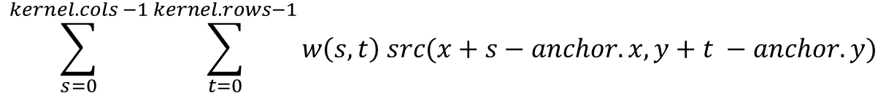
Open cv
Chap 6
02 2D 필터 연산
2D 필터 연산
상관관계 (correlation)
$$\sum_{s=0}^{kernel.cols −1}{\sum_{t=0}^{kernel.rows−1}{w\left(s,t\right) src(x+s−anchor.x, y+t −anchor.y)}}$$
X
 | X-1 Y-1 | X Y-1 | X+1 Y-1
 | X-1 y | X y | X+1 y
 | X-1 Y+1 | X Y+1 | X+1 Y+1
W(0,0) | W(1,0) | W(2,0)
W(0,1) | W(1,1) | W(2,1)
W(0,2) | W(1,2) | W(2,2)
이웃에 속하는 대응되는 위치의 값을 곱셈하여합계를 출력영상에 저장
통계에서의 상관관계와 다름
필터 커널
Y

Slide 6
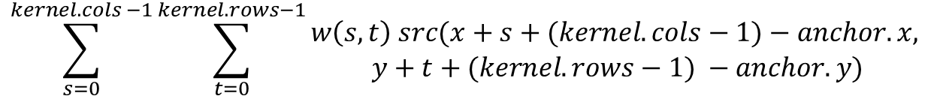

Open cv
Chap 6
02 2D 필터 연산
2D 필터 연산
회선 (convolution)
DFT로 계산
$$\sum_{s=0}^{kernel.cols −1}{\sum_{t=0}^{kernel.rows−1}{\begin{aligned}w\left(s,t\right) src(x+s+(kernel.cols−1)−anchor.x, \\ y+t+(kernel.rows−1) −anchor.y)\end{aligned}}}$$
X
 | X-1 Y-1 | X Y-1 | X+1 Y-1
 | X-1 y | X y | X+1 y
 | X-1 Y+1 | X Y+1 | X+1 Y+1
W(0,0) | W(1,0) | W(2,0)
W(0,1) | W(1,1) | W(2,1)
W(0,2) | W(1,2) | W(2,2)
커널을 상하좌우로 뒤집어 회전시켜 계산
$$w_{}= w_{1} ∗ w_{2}$$
위 식을 만족하면
분리 가능한 필터(separable filter)
각각 행, 열 필터면 분리 가능한 선형 필터(separable linear filter)
Y

Slide 7
Open cv
Chap 6
02 2D 필터 연산
2D 필터링 함수
void filter2D(InputArray src, OutputArray dst, int ddepth, InputArray kernel,
Point anchor = Point(-1,-1), double delta = 0, int borderType = BORDER_DEFAULT)
filter2D 함수는 상관관계로 필터링
대부분의 윈도우 커널이 대칭이므로
“회선한다”고 말함
ddepth = -1이면 src.depth()=dst.depth()
src.depth()보다 큰 bit depth인 dst.depth()
사용 가능
kernel : 1-채널 float 행렬
anchor : kernel의 중심점으로 kernel 내의 위치
Point(-1,-1)은 kernel의 중심점 계산
delta : 필터링 결과에 더해지는 값
BORDER_DEFAULT = BORDER_REFLECT101
kernel에 따라 스무딩 필터링, 선명한 샤프닝 필터링을 할 수 있음

Slide 8
Open cv
Chap 6
02 2D 필터 연산
2D 필터링 함수
void sepFilter2D(InputArray src, OutputArray dst, int ddepth, InputArray kernelX, InputArray kernel, Point anchor = Point(-1,-1), double delta = 0, int borderType = BORDER_DEFAULT)
분리가능한 선형 필터
각 행에 kernelX를 적용시킨 후,
각 열에 kernelY를 적용하여 계산
연산 속도를 높여줌

Slide 9
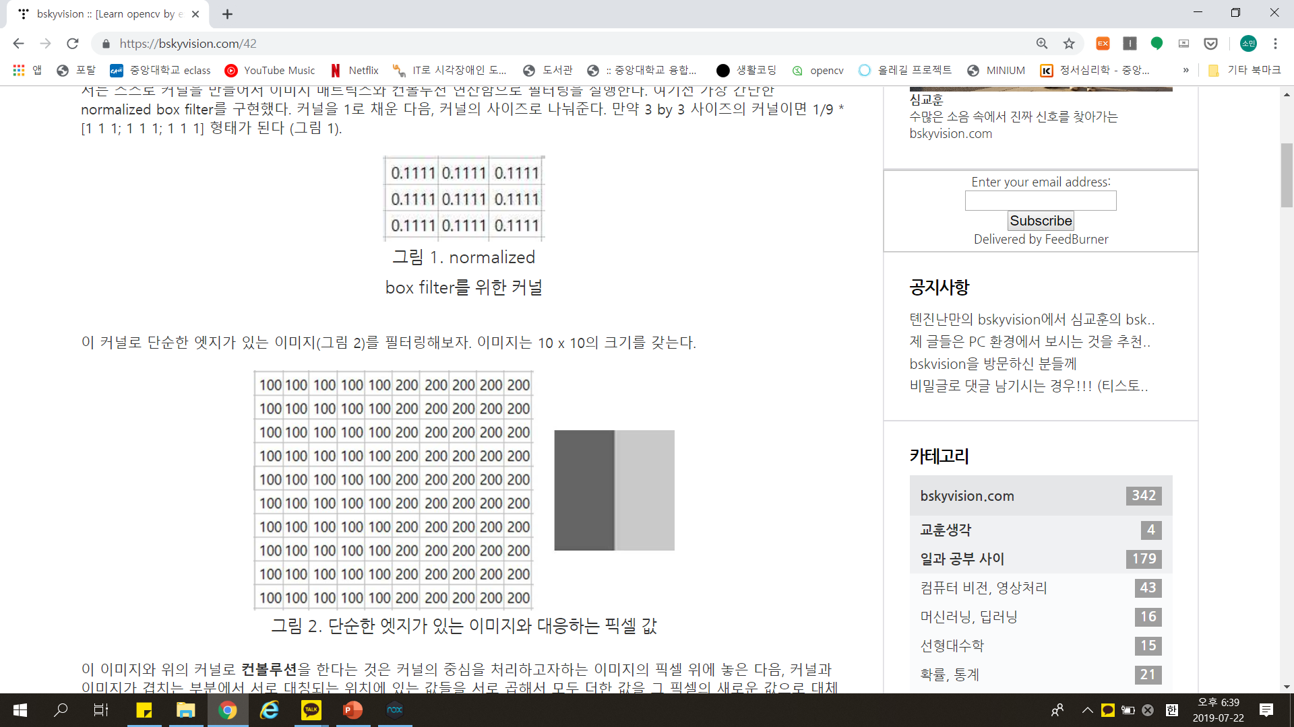
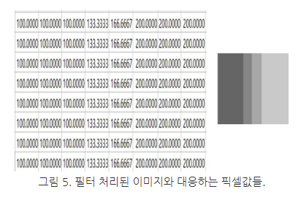
Open cv
Chap 6
02 2D 필터 연산
2D 필터링 함수
https://bskyvision.com/42
예제 6-5 : 영상에서 filter2D, sepFilter2D를 이용한 평균 필터링

Slide 10

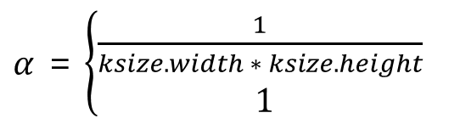
Open cv
Chap 6
03 영상을 부드럽게 하는 스무딩 연산
박스 필터와 양방향 필터
void boxFilter(InputArray src, OutputArray dst, int ddepth, Size ksize,
Point anchor = Point(-1,-1), bool normalize = true, int borderType)
박스 커널의 커널 K는 영상을 부드럽게 함
예제 6-5와 동일
normalize : true면 커널 크기로 정규화
평균 필터와 같음
$$K= α\left[\begin{matrix}1 & ⋯ & 1 \\ ⋮ & ⋱ & ⋮ \\ 1 & ⋯ & 1\end{matrix}\right]$$
dst : src와 같은 크기 같은 자료형의
ddepth 깊이의 필터링된 출력 영상
borderType : BORDER_REFLECT101
$α$ = $\left\{\begin{aligned}\frac{1}{ksize.width ∗ ksize.height} \\ 1\end{aligned}\right.$
if true
o.w

Slide 11
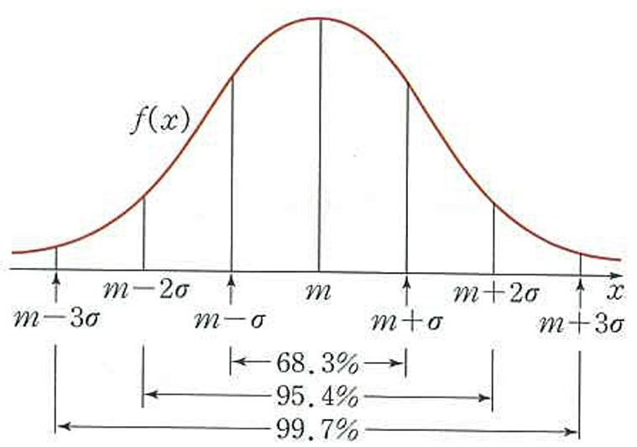
Open cv
Chap 6
03 영상을 부드럽게 하는 스무딩 연산
박스 필터와 양방향 필터
void bilateralFilter(InputArray src, OutputArray dst, int d, double sigmaColor, double sigmaSpace, int borderType = BORDER_DEFAULT)
가우시안 함수를 사용하여
에지를 덜 약화시킴
sigmaColor : 컬러 공간에서 필터 표준편차
값이 클수록, 이웃화소 내(signalSpace)의 화소 중에서
색상 공간에서 더 멀리 떨어져 있는 색상들을 혼합하여
더 큰 영역으로 만듦
sigmaSpace : 좌표 공간에서 필터 표준편차
값이 클수록, sigmaColor에 의한 색상이 충분히
가까우면서, 위치가 더 멀리 떨어진 이웃화소에 영향
d : 필터링 동안 사용될 각 화소의
이웃을 결정한 지름 (필터의 크기)
d = 5 : 실시간 처리에 적합
d < 0 : sigmaSpace에 의해 계산
d = 2 * 3 * sigmaSpace + 1
https://docs.opencv.org/2.4/modules/imgproc/doc/filtering.html?highlight=bilateralfilter#bilateralfilter

Slide 12
Open cv
Chap 6
03 영상을 부드럽게 하는 스무딩 연산
블러 필터 (blur filter)
void medianBlur(InputArray src, OutputArray dst, int ksize)
점잡음(salt and pepper noise)에 효과적
ksize : ksize * ksize의 필터 윈도우 사용 중위수 계산하여 dst에 저장
dst : src와 같은 크기, 같은 자료형
borderType : BORDER_REPLICATE
src : 1, 3, 4 채널
ksize = 3 or 5
src 깊이 - CV_8U, CV_16U, CV_32F
ksize 크면
src 깊이 - CV_8U

Slide 13
Open cv
Chap 6
03 영상을 부드럽게 하는 스무딩 연산
블러 필터 (blur filter)
void blur(InputArray src, OutputArray dst, Size ksize, Point anchor = Point(-1,-1), int borderType = BORDER_DEFAULT)
정규화된 박스 필터
boxFilter(src, dst, -1, ksize, true, BORDER_REFLECT)와 동일
src : 모든 채널
CV_8U, CV_16U, CV_32F, CV_64F
dst : src와 같은 크기, 같은 자료형
borderType : BORDER_REFLECT101

Slide 14
Open cv
Chap 6
03 영상을 부드럽게 하는 스무딩 연산
블러 필터 (blur filter)
void GaussianBlur(InputArray src, OutputArray dst, Size ksize, double sigmaX, double sigmaY = 0, int borderType = BORDER_DEFAULT)
ksize 크기의 2차원 가우시안 커널과 회선을 수행
Mat getGaussianKernel(int ksize, double sigma, int ktype = CV_64F)으로
ksize * 1 의 1D 가우시안 커널을 행렬로 반환 (ksize = 1, 3, 5, 7 는 미리 계산되어 있음)
CV_32F, CV_64F
sigma : 가우시안 표준편차
sigma <= 0 : sigma = 0.3 * ((ksize - 1) * 0.5 - 1) + 0.8
sigmaX, sigmaY : X축과 Y축 방향으로의 가우시안 커널 표준편차
sigmaX ≠ 0 : sigmaY = sigmaX sigmaX, sigmaY = 0 : ksize 가지고 계산
BORDER_DEFAULT : BORDER_REFLECT101

Slide 15
Open cv
Chap 6
04 영상을 날카롭게 하는 샤프닝 연산
1차 미분 필터링
void getDeivKernels(OutputArray kx, OutputArray ky, int dx, int dy, int ksize,
bool normalize = false, int ktype = CV_32F)
CV_32F, CV_64F
영상에서 미분을 계산하기 위한 1D 선형 필터 반환
sepFilter2D나 ky * kx.t()에 전달하여 사용
ksize : 커널의 크기
CV_SHARR(= -1)이면 Scharr 3 * 3 커널
1, 3, 4, 7이면 Sobal 커널
borderType : BORDER_REFLECT101

Slide 16
Open cv
Chap 6
04 영상을 날카롭게 하는 샤프닝 연산
1차 미분 필터링
void Sobel(InputArray src, OutputArray ky, int ddepth, int dx, int dy, int ksize=3,
double scale=1, double delta=0, int borderType=BORDER_DEFAULT)
8비트 영상을 8비트의 출력 영상에 저장하면 결과가 잘리는(truncation) 주의
ksize = 1 : 3 * 1 or 1 * 3 커널 적용
≠ 1 : ksize * ksize
= -1 : scharr 3 * 3
dx, dy : 각각 x축, y축 미분 차수
void Scharr(InputArray src, OutputArray ky, int ddepth, int dx, int dy,
double scale=1, double delta=0, int borderType=BORDER_DEFAULT)
Soble 함수에서 ksize = -1일 때와 동일한 결과

Slide 17
Open cv
Chap 6
04 영상을 날카롭게 하는 샤프닝 연산
2차 미분 필터링
2차원 함수 $f(x,y)$의 라플라시안(Laplacian) $∇^{2}f(x,y)은$ 2차 편미분의 합으로 정의
edge 화소 = 라플라시안 필터링에서 부호가 바뀌는 곳 = 0-교차(zero-crossing)
void Laplacian(InputArray src, OutputArray dst, int ddepth, int ksize=1,
double scale = 1, double delta=0, int borderType BORDER_DEFAULT)
잡음에 민감 => ① 가우시안 필터링 후 라플라시안
② 가우시안 함수에 대한 라플라시안 계산하여 윈도우 필터 커널 생성
LoG(Laplacian of Gaussian)

Slide 18
Open cv
Chap 6
05 모폴로지 연산
구조 요소를 이용하여 반복적으로 영역을 확장시켜 떨어진 부분이나 구멍을 채우거나
잡음을 축소하여 제거하는 연산
Mat getStructuringElement(int shape, Size ksize, Point anchor=Point(-1,-1))
MORPH_RECT
MORPH_ELLIPSE
MORPH_CROSS
void erode(InputArray src, OutputArray dst, InputArray kernel, Point anchor=Point(-1,-1), int iterations=1,
int borderType = BORDER_CONSTANT, const Scalar & borderValu= morphologyDefaultBorderValue())
void dilate(InputArray src, OutputArray dst, InputArray kernel, Point anchor=Point(-1,-1), int iterations=1,
int borderType = BORDER_CONSTANT, const Scalar & borderValu= morphologyDefaultBorderValue())

Slide 19
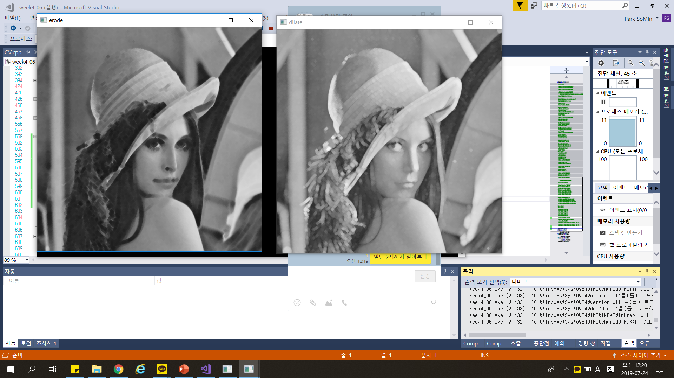
Open cv
Chap 6
05 모폴로지 연산
MORPH_CROSS size=(3,3) iter=3
erode : 반복적인 min filtering
dilate : 반복적인 max filtering

Slide 20
Open cv
Chap 6
05 모폴로지 연산
void morphologyEx(InputArray src, OutputArray dst, int op, InputArray kernel, Point anchor=Point(-1,-1),
int iterations=1, int borderType = BORDER_CONSTANT, const Scalar & borderValu= morphologyDefaultBorderValue())
op는 모폴로지 연산 방식
MORPH_OPEN : erode -> dilate
MORPH_CLOSE : dilate -> erode
MORPH_GRADIENT : dilate - erode
MORPH_TOPHAT : src - open
MORPH_BLACKHAT : close - src

Slide 21
Open cv
Chap 6
06 템플릿 매칭
참조 영상에서 템플릿 영상과 매치되는 위치를 탐색하는 방법
물체 인식, 스테레오 영상에서 대응점 검출 -> 이동의 문제 해결
템플릿을 영상 I(x,y)에서 이동시키며 결과를 R(x,y)에 저장
R(x,y)를 탐색하여 템플릿 위치 찾음
상관관계(correlation) : 최대값의 위치
SAD(Sum of absolute difference) : 최소값의 위치
void matchTemplate(InputArray src, InputArray templ, OutputArray result, int method)
TM_CCORR
TM_ CCORR _NORMED
TM_CCOEFF
TM_CCOEFF_NORMED
TM_SQDIFF
TM_SQDIFF_NORMED

Slide 22
Open cv
Chap 6
06 템플릿 매칭
9 | 9 | 1
9 | 9 | 1
1 | 1 | 1
(2,2)
1 | 1 | 1 | 1 | 1 | 1
1 | 1 | 1 | 1 | 1 | 1
1 | 1 | 9 | 9 | 1 | 1
1 | 1 | 9 | 9 | 1 | 1
1 | 1 | 1 | 1 | 1 | 1
1 | 1 | 1 | 1 | 1 | 1

